Slide 1
CS-Net: A Deep Learning-Based Analysis for the Cryptography and Steganography https://youtu.be/LIYnccMKYPI

Slide 2
논문
보안의 중요성
미디어 및 통신 기술의 발전으로 인해 디지털 데이터가 빠르게 확장되면서 강력한 보안 대책에 대한 요구가 커짐
스테가노그래피 / 암호화
기존 스테가노그래피 : 추가 암호화 없이 알고리즘을 내장하는 데 의존하는 경우가 많고 스테그아날리시스 기술이 향상됨에 따라 숨겨진 데이터를 탐지하기 쉬워짐
암호화의 한계 : 암호화는 데이터를 효과적으로 암호화하지만, 데이터 자체의 존재를 숨기지는 못함
CS-Net
스테가노그래피(Steganography) 기반 데이터 은닉 : CS – Net은 데이터 은닉을 위해 LSB(Least Significant Bit) 임배딩 알고리즘을 사용
암호화(Crytography) 기반 보안 강화 : CS-Net은 숨겨진 데이터(스테고 이미지)를 추가로 암호화하여 보안을 강화하기 위해 SPECK 알고리즘을 사용

Slide 3
LSB / SPECK
LSB
LSB 임베딩은 이미지의 가장 낮은 비트에 비밀 정보를 삽입하여 데이터를 숨기는 가장 간단한 기법
SPECK
SPECK은 NSA가 만든 경량 블록 암호화 알고리즘으로, 보안이 필요한 데이터에 대해 빠르고 효율적인 암호화를 제공
우리의 프레임워크에서는 SPECK-32/64 버전을 사용
7
0
1
0
0
1
0
1
1
LSB
LSB Steganography
Schematic of SPECK encryption.

Slide 4
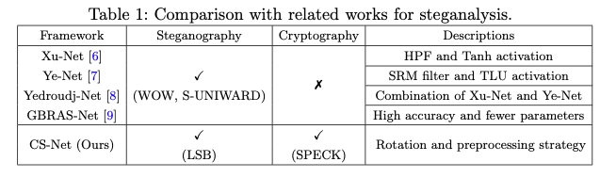
Comparison steganography
기존의 스테가노그래피 기술
기존의 스테가노그래피 기술은 주로 비밀 데이터를 암호화하지 않고 임베딩 알고리즘에 의존해 왔기 때문에 보안이 이러한 알고리즘의 성능에 크게 의존함
이러한 의존성은 스테그아날리시스 기술이 향상되면서 쉽게 탐지될 수 있게 됨
최근 스테고 이미지의 탐지 정확도를 높이기 위해 합성곱 신경망(CNN)을 활용한 딥러닝 기반 많은 스테그아날리시스 기법이 제안됨
CNN모델은 데이터에서 고차원 특징을 자동으로 학습하도록 설계되어 기존의 통계 분석 방법보다 상당한 개선을 제공
이처럼 스테가노그래피와 스테그아날리시스 기술들을 통합하여 기밀성을 향상시키려는 수많은 제안에도 스테가노그래피와 암호 알고리즘을 결합한 프레임 워크는 없었음

Slide 5
Cs-Net
Cs-Net 구조
CS-Net은 데이터 세트 구성, 전처리 기법, 신경망 아키텍처 등 다양한 기술을 통합하여, 레이블이 지정되지 않은 암호문 데이터가 커버 이미지인지 스테고 이미지인지 판별

Slide 6
Dataset
데이터셋 생성 과정
실험 환경을 고려하여 커버 및 스테고 이미지를 모두 32x32 gray 이미지로 변환
변환 된 이미지는 LSB 임베딩 기술을 통하여 28,000장의 스테고 이미지를 생성
이후 로테이션 기술을 사용하여 90, 180, 270, 360도의 112,000개(=28,000x4) 이미지로 증가
암호화 과정
생성된 스테고 이미지를 암호화하기 위해 SPECK(32/64) 알고리즘 사용
SPECK-32/64의 풀라운드와 축소 라운드(22, 11라운드) 진행

Slide 7
Novel Rotation Strategy
Rotation Stategy
각 스테고 이미지를 90, 180, 270도 회전하여 훈련 데이터 셋을 증강함
회전된 스테고 이미지를 사용하여 여러 방향에서 잔여 정보를 추출함
이로 인해 더 다양한 범위의 입력을 제공하여 모델이 학습하는 데 도움
우리의 모델에서 다양한 암호화 방향에 해당하는 패턴을 효과적으로 학습함

Slide 8
Network Architecture
Network Architecture
네트워크는 두 개의 초기 합성곱 계층으로 시작
첫 번째 계층은 학습할 수 없는 가중치를 사용하는 반면 두번째 계층은 학습 가능한 가중치를 사용(4x4 커널 사용)
이 기술을 사용하면 모델이 사전 정의된 필터와 적응 학습의 이점을 모두 얻을 수 있음
과적합을 방지하기 위해 드롭 아웃, 잔여 네트워크, 배치 정규화를 적용 최적화에는 일반화를 위한 SGD를 사용
마지막으로 평균 풀링을 사용해 데이터의 중요한 정보를 유지하며, 마지막 계층에서 시그모이드 활성화 함수를 통해 이미지가 커버 또는 스테고인지 분류

Slide 9
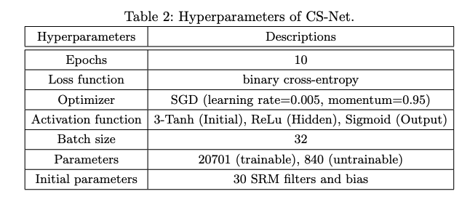
Hyperparameters of CS-Net.
Hyperparameters of Cs-Net
Epochs = 10
Loss function = binary cross - entropy
SGD = learning rate = 0.005 / momentum = 0.95
Activation function = 3– Tanh, ReLu, Sigmod
Batch size = 32
Parameters = 20701 / 840

Slide 10
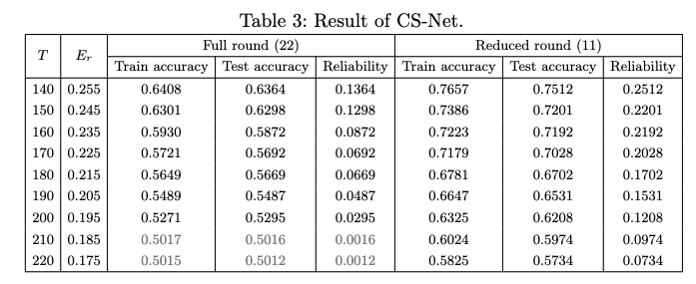
Results
Cs-Net 성능결과
모델은 Speck 32/64 암호화 알고리즘의 전체 라운드(22라운드) / (11라운드)에서 테스트 됨
T는 임계값, Er은 임베딩 비율을 의미
학습의 정확도, 테스트 정확도, 신뢰성에 대한 결과가 포함

Slide 11
감사합니다.

